Slide 1
Welkom bij de master urban management
Externe opdracht: actie-Onderzoek in de praktijk
Notes:
Sandra: introductie van ons / de master / aanwezigen
Waarom een externe groepsopdracht?
4 a 5 studenten
1,5 jaar
Opdrachtgever
In een groep samenwerkend aan actuele opgave; alle competenties inzetten
Los van eigen werkpraktijk

Slide 2
Opwarmer
Noem twee kenmerken van actie-onderzoek
Benoem een vraag mbt de externe opdracht van de MUM: wat wilt u weten?

Slide 3
Actie-onderzoek binnen Externe opdracht
Semester 1: Urban Scan
Verkennen en positioneren van vraagstuk
Semester 3: Urban Transformation
Regisseren
Impact evalueren
Semester 2: Value driven design
Verbinden stakeholders
Ontwerpen interventies
Notes:
Duur 3 semesters, opdracht wordt gegeven door praktijkopdrachtgever. Groep 3-5 studenten
Wat maakt het nu actie onderzoek?
Start in het gebied, vanuit de opgaven in een gebied het onderzoek vorm geven. Dan pas beslissen of literatuur, observaties, interview ed nodig zijn en in welke volgorde.
Actie-onderzoek is een vorm van onderzoek waarbij de onderzoeker al handelend probeert het probleem op te lossen.
Actieonderzoek is anders dan traditionele benaderingen van onderzoek of vernieuwing, waar theorie en praktijk worden losgekoppeld.
De actieonderzoeker is juist vaak erg betrokken bij de praktijksituatie en probeert er zelfs bewust verandering in aan te brengen. Het verschil met veel vernieuwingsprojecten is dat het in actieonderzoek niet ophoudt na het uitproberen van een vernieuwing, maar dat er ook systematisch wordt onderzocht in hoeverre de verandering nu werkt en hoe het nog beter zou kunnen. Zo wordt er dus tegelijkertijd ook kennis en theorie ontwikkeld over de manier waarop de vernieuwing tot stand is gekomen.
Kortom, actieonderzoek is een vorm van onderzoeksmatig innoveren in de eigen praktijk, waarbij de ontwikkeling van theorie en praktijk nauw met elkaar verbonden zijn.

Slide 4
Voorbeeld externe opdracht
Opdrachtgever: Stadsdeel Centrum, Gemeente Amsterdam
Opdracht: Verbeter leefbaarheid
Vraagstuk: verloederd stuk centrum met veel passanten, overlast (verkeer, zwerfafval), weinig eigenaarschap.
Methode oa:
Stakeholders- en omgevingsanalyse, verkenning probleem en discours, (straat)interviews, observaties
Human centred design process: bijeenkomsten met lokale stakeholders om behoeften te verkennen; koppelen aan gezamenlijke probleemanalyse; vertalen in concrete interventies
Notes:
Semester 1- problemen met sociale, fysieke en veiligheidsaspecten van leefbaarheid
Interdisciplinair!

Slide 5
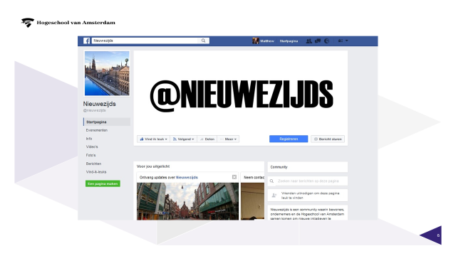
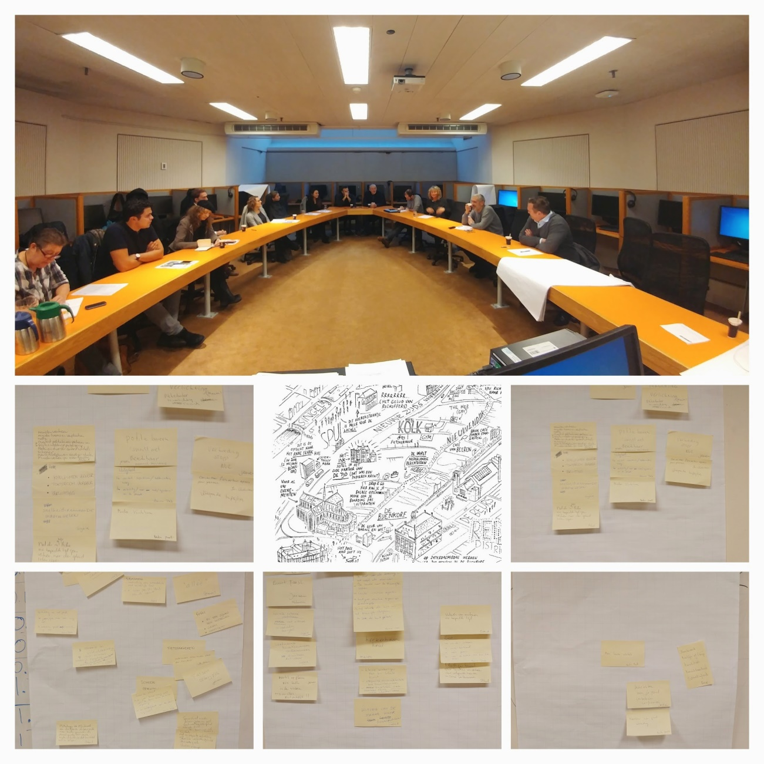
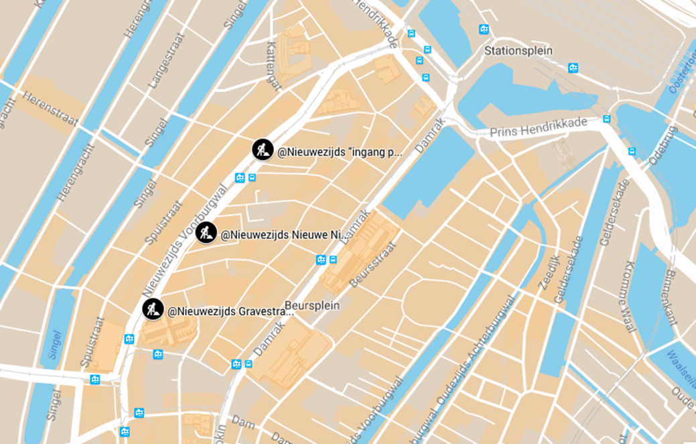
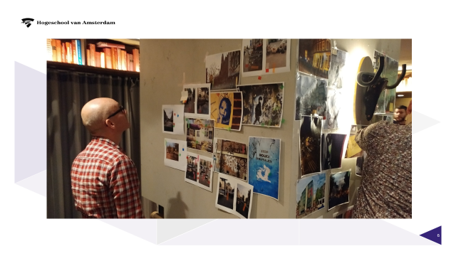

Slide 6
Onze uitdaging
Hoe kunnen wij master praktijk-opdrachten het begin laten zijn van een proces van praktijkvernieuwing?
Hoe kunnen we dit bewerkstelligen?
Hoe kan theorie dienstbaar zijn aan het proces?
Hoe balanceren we de meerwaarde voor de stad met het optimale leereffect van de student?
Hoe waarderen we de impact op de praktijk (gedurende de opdracht) in de eindbeoordeling?
Notes:
Wij duwen opdrachtgever en opgave in onze planning; zijn weer weg na 1,5 jaar.
Challenges? Van onze poster
Finding the right balance:
theory vs. practice
requirements programme vs. impact in practice
freedom for experimentation vs. supporting process??
group assignment vs. individual notes
Finding ways to test practical impact
Constraints of programme (limited time, vacations, deadlines) can delay progress and frustrate stakeholders

